Slide 1

第六章 虚拟化-容器技术
云计算技术
第七次课：2025年03月31日

Slide 2
6.5 容器技术
6.5.1 操作系统级虚拟化
有了Xen、KVM等虚拟化的解决方案，为什么我们还需要操作系统级虚拟化？？

Slide 3
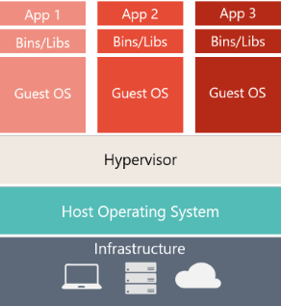
6.5 容器技术
6.5.1 操作系统级虚拟化
虚拟机的缺点
尽管实现了隔离，但是每个应用对应一个Guest OS，因此IT资源占用高，导致资源浪费。
启动和部署速度慢
虚拟机

Slide 4
6.5 容器技术
6.5.1 操作系统级虚拟化
问题1：隔离 VS 轻量级之间的矛盾
有没有一种方法能够在保证应用隔离性的同时，减少硬件资源的浪费呢？

Slide 5
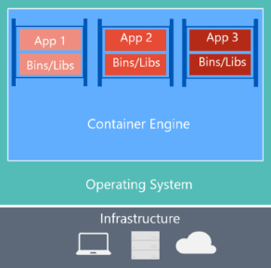
6.5 容器技术
6.5.1 操作系统级虚拟化
操作系统级虚拟化(Operating System Level Virtualization)：是一种虚拟技术，能够实现多个相互隔离的实例共享一个操作系统内核。
容器(Container)：包含相应应用程序组件的服务实例。
在一个容器中运行的程序无法看到容器外的程序进程，包括那些直接运行在宿主机(host)上的应用和其它容器中的应用。
虚拟机
Docker 容器

Slide 6
6.5 容器技术
6.5.1 操作系统级虚拟化
如何实现容器之间的隔离和限制：1）Namespace；2）Cgroups
命名空间Namespace：（资源的隔离）
使用多个命名空间来隔离容器之间的进程、网络、文件系统等资源。每个容器都有自己的命名空间，使得不同容器之间的资源相互隔离。

Slide 7
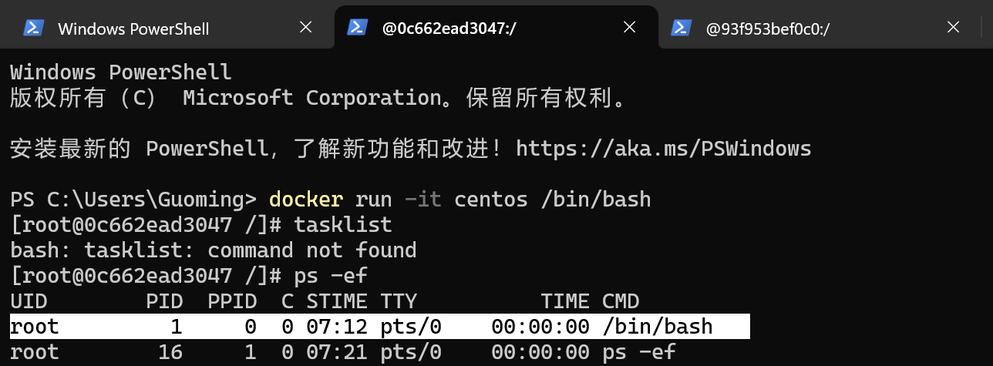
6.5 容器技术
6.5.1 操作系统级虚拟化
命名空间Namespace：（资源的隔离）
例如：PID Namespace，两个不同namespace下的进程可以拥有相同的PID。
宿主机
进程1
进程1
进程1
容器1
容器2
容器3
不同namespace下的进程可以拥有相同的PID

Slide 8
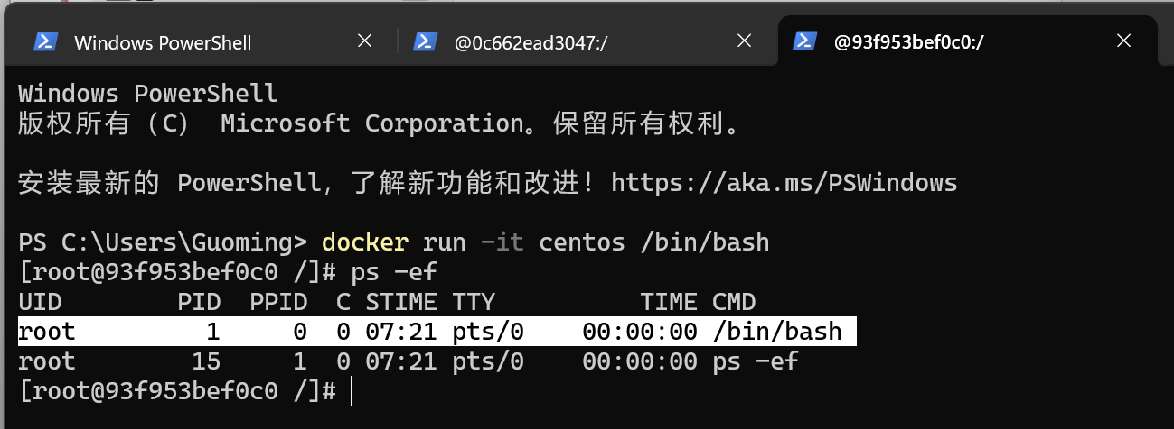
6.5 容器技术
6.5.1 操作系统级虚拟化
命名空间Namespace：（资源的隔离）
例如：PID Namespace，两个不同namespace下的进程可以拥有相同的PID。
宿主机
进程1
进程1
进程1
容器1
容器2
容器3
不同namespace下的进程可以拥有相同的PID

Slide 9
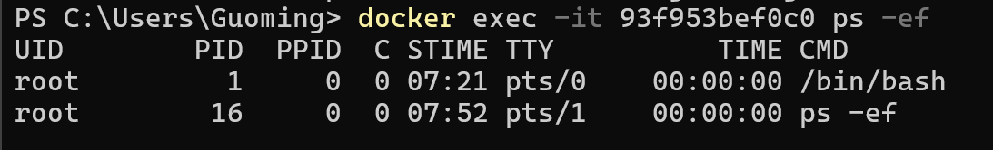
6.5 容器技术
6.5.1 操作系统级虚拟化
命名空间Namespace：（资源的隔离）
例如：PID Namespace，两个不同namespace下的进程可以拥有相同的PID。

Slide 10
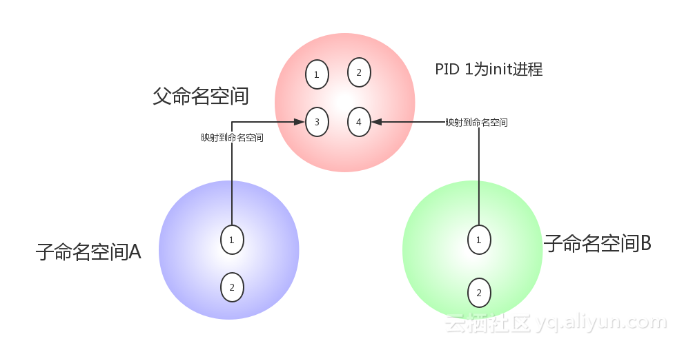

6.5 容器技术
6.5.1 操作系统级虚拟化
命名空间Namespace：（资源的隔离）
命名空间可以存在嵌套关系
父namespace可以查看所有后代namespace的进程信息，但子namespace无法看到父namespace或兄弟namespace的进程信息
可以存在嵌套关系，无法相互查看

Slide 11
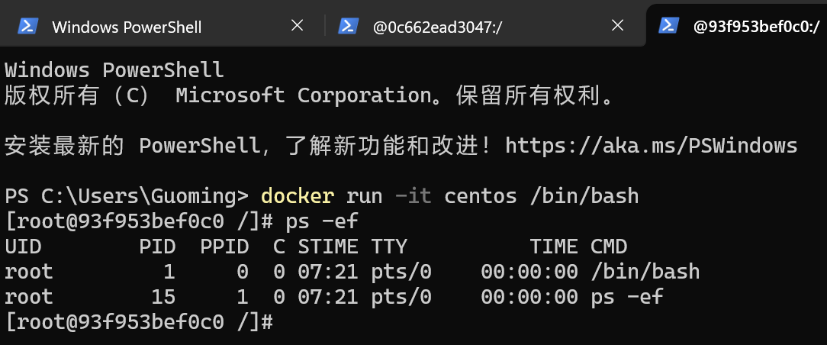
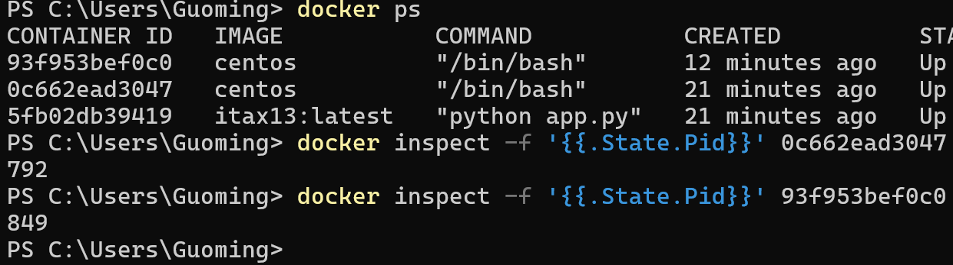
6.5 容器技术
6.5.1 操作系统级虚拟化
命名空间Namespace：（资源的隔离）
命名空间可以存在嵌套关系
docker ps
docker inspect -f '{{.State.Pid}}' 0c662ead3047

Slide 12
6.5 容器技术
6.5.1 操作系统级虚拟化
命名空间Namespace：（资源的隔离）
宿主机
进程1
进程1
进程1
容器1
容器2
容器3
不同namespace下的进程可以拥有相同的PID
可以存在嵌套关系，无法相互查看

Slide 13
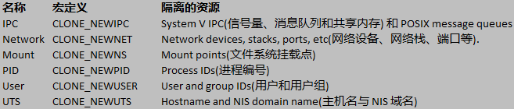
6.5 容器技术
6.5.1 操作系统级虚拟化
命名空间Namespace：（资源的隔离）
提供的隔离能力：

Slide 14
6.5 容器技术
6.5.1 操作系统级虚拟化
命名空间Namespace的缺点
隔离不彻底：在某些情况下，一个进程可以通过文件描述符访问另一个容器的文件系统。
有些资源和对象不能被Namespace化，如：容器中的程序调用 settimeofday() 修改了时间，整个宿主机的时间都会被修改
安全问题：因为共享宿主机内核，容器中的应用暴露出来的攻击面很大。

Slide 15
6.5 容器技术
6.5.1 操作系统级虚拟化
控制组Cgroups：（资源的限制）
Linux内核中是为进程设置资源限制的重要手段
把多个进程放到组里面，对组设置资源使用的权限，实现对进程的控制。

Slide 16
6.5 容器技术
6.5.1 操作系统级虚拟化
控制组Cgroups：（资源的限制）
具体功能：
（1）资源控制，Resource Limiting：cgroup通过进程组对资源总额进行限制。如：程序使用内存时，要为程序设定可以使用主机的多少内存，也叫作限额
（2）优先级分配，Prioritization：使用硬件的权重值。如：当两个程序都需要进程读取cpu，哪个先哪个后，通过优先级来进行控制
（3）资源统计，Accounting：可以统计硬件资源的用量，如：cpu、内存…使用了多长时间
（4）进程控制，Control：可以对进程组实现挂起/恢复的操作

Slide 17
6.5 容器技术
6.5.1 操作系统级虚拟化
控制组Cgroups：（资源的限制）
子系统（可以限制哪些资源）
cpu 子系统，主要限制进程的 cpu 使用率。
cpuacct 子系统，可以统计 cgroups 中的进程的 cpu 使用情况。
cpuset 子系统，可以为 cgroups 中的进程分配单独的 cpu 核或者内存。
memory 子系统，可以限制进程的 memory 使用量。
blkio 子系统，可以限制进程对存储设备的读取。
devices 子系统，可以控制进程能够访问某些设备。
...

Slide 18
6.5 容器技术
6.5.1 操作系统级虚拟化
控制组Cgroups：（资源的限制）
步骤：
（1）创建cgroup：目录 /sys/fs/cgroup
[root@93f953bef0c0 cgroup]# ls
blkio cpuacct devices hugetlb misc net_prio pids systemd
cpu cpuset freezer memory net_cls perf_event rdma
[root@93f953bef0c0 cpu]# ls
cgroup.clone_children cpu.cfs_period_us cpu.rt_period_us cpu.stat
cgroup.procs cpu.cfs_quota_us cpu.rt_runtime_us notify_on_release
cpu.cfs_burst_us cpu.idle cpu.shares tasks
[root@93f953bef0c0 cpu]# cat cpu.cfs_period_us
100000

Slide 19
6.5 容器技术
6.5.1 操作系统级虚拟化
控制组Cgroups：（资源的限制）
步骤：
（1）创建cgroup：目录 /sys/fs/cgroup
（2）设置cgroup配额（将cpu/内存等各种子系统添加到该cgroup中）
（3）将进程添加为cgroup的任务
[root@93f953bef0c0 cpu]# ls
cgroup.clone_children cpu.cfs_period_us cpu.rt_period_us cpu.stat
cgroup.procs cpu.cfs_quota_us cpu.rt_runtime_us notify_on_release
cpu.cfs_burst_us cpu.idle cpu.shares tasks
[root@93f953bef0c0 cpu]# cat tasks
1
28

Slide 20
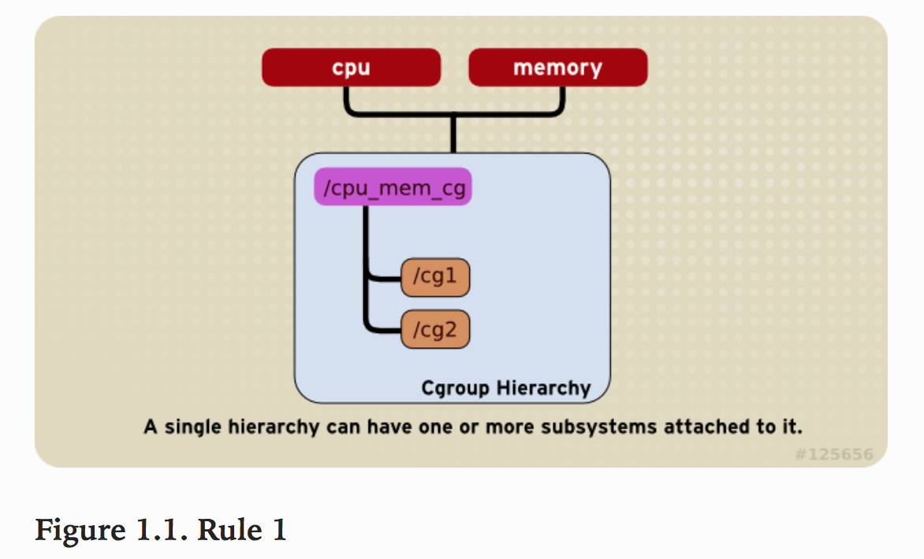
6.5 容器技术
6.5.1 操作系统级虚拟化
控制组Cgroups：（资源的限制）
cgroup：Cgroups中的资源控制都以cgroup为单位实现的。cgroup表示按照某种资源控制标准划分而成的任务组，包含一个或多个子系统。
层级关系（hierarchy）：hierarchy由一系列cgroup以一个树状结构排列而成，每个hierarchy通过绑定对应的subsystem进行资源调度。

Slide 21
6.5 容器技术
6.5.1 操作系统级虚拟化
控制组Cgroups：（资源的限制）
层级关系（hierarchy）：目的是简化配置
（1）一群Cgroup组成的树状结构
（2）每个Cgroup可以看成一个节点，子节点可以继承父节点属性
Cgroup2
CPU = ?
Mem = ?
Mem: 0.2
CPU: 0.2
Cgroup1
CPU: 0.2
Cgroup3
CPU = ?
Mem = ?
Mem: 0.2

Slide 22
6.5 容器技术
6.5.1 操作系统级虚拟化
控制组Cgroups：（资源的限制）
规则
（1）同一个hierarchy能够附加一个或多个subsystem。

Slide 23
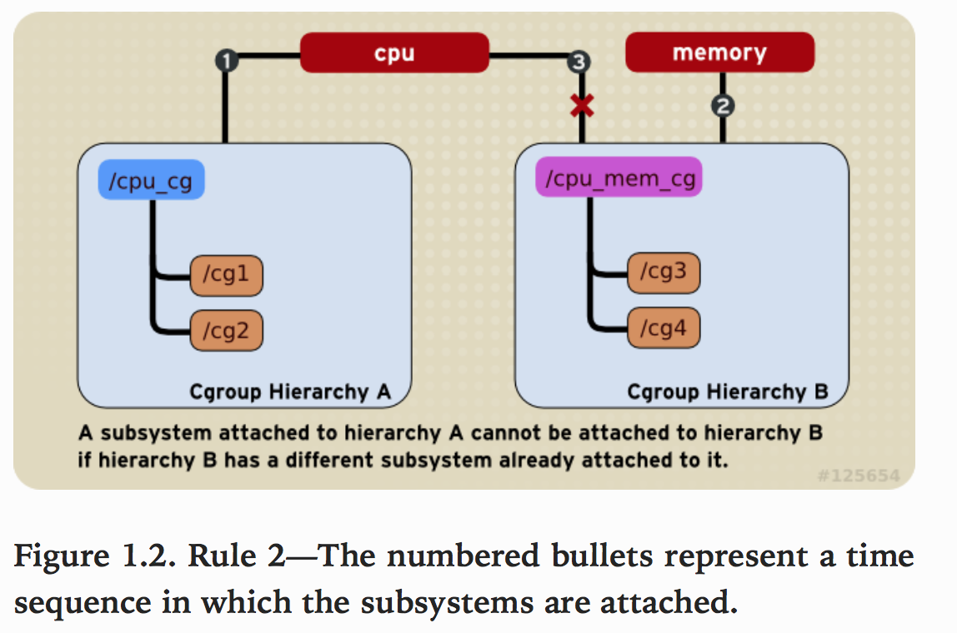
6.5 容器技术
6.5.1 操作系统级虚拟化
控制组Cgroups：（资源的限制）
规则
（2）一个subsystem只能附加到一个hierarchy上。

Slide 24
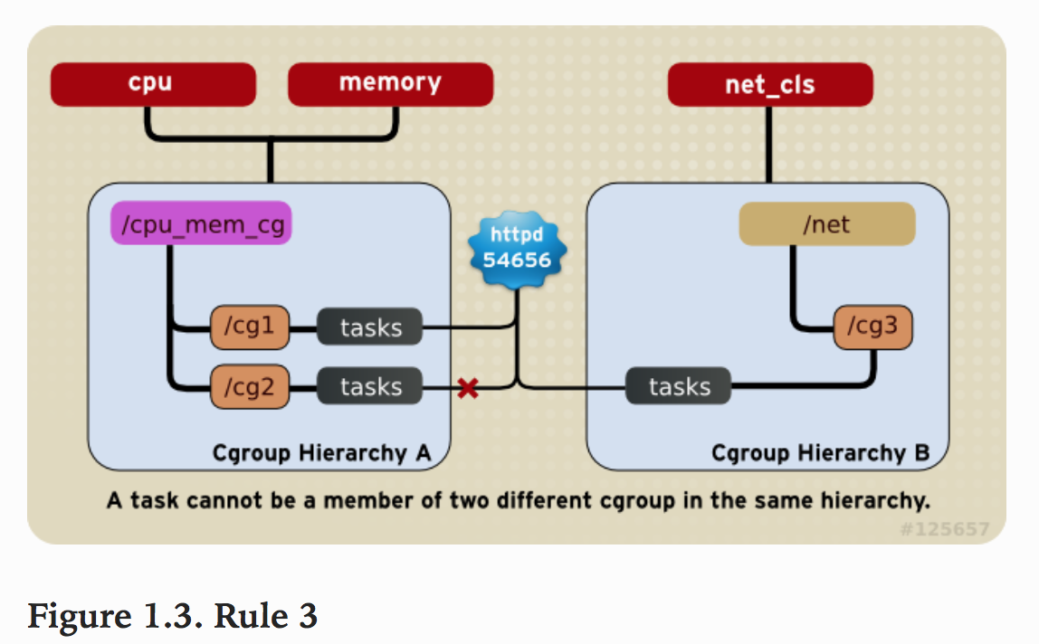
6.5 容器技术
6.5.1 操作系统级虚拟化
控制组Cgroups：（资源的限制）
规则
（3）一个task不能存在于同一个hierarchy的不同cgroup中，可以存在于不同Hierarchy的多个Cgroup中

Slide 25
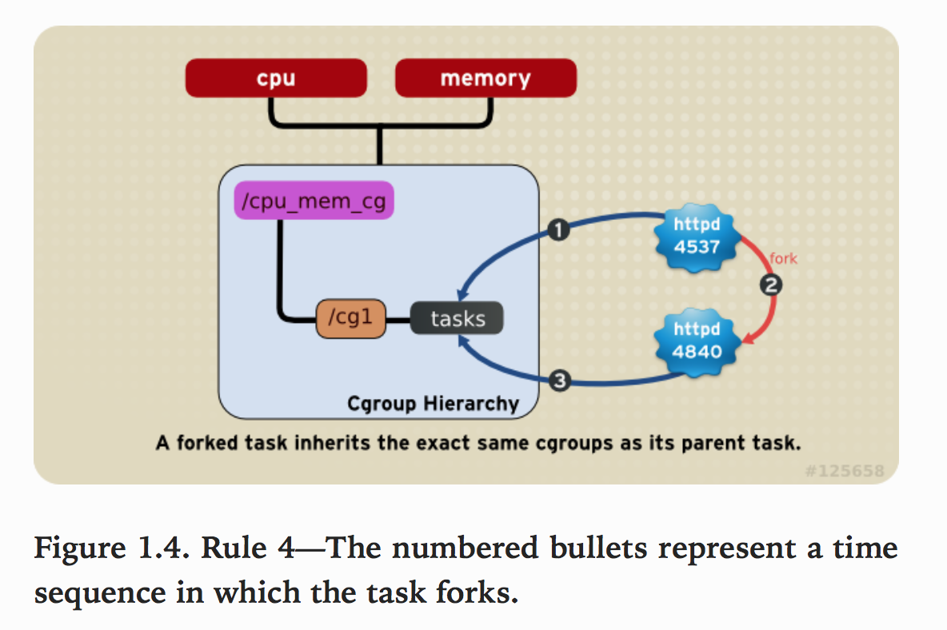
6.5 容器技术
6.5.1 操作系统级虚拟化
控制组Cgroups：（资源的限制）
规则
（4）任何一个task(Linux中的进程)fork自己创建一个子task(子进程)时，子task会自动的继承父task cgroup的关系

Slide 26
6.5 容器技术
6.5.1 操作系统级虚拟化
问题1：如何实现容器之间的隔离和限制：1）Namespace；2）Cgroups
产品/软件开发、部署的流程中面临的问题（问题2）：开发环境和部署环境不一致的问题。
开发和部署环境不一致；
对于一些应用来说，环境配置十分麻烦；
无法跨平台使用：Windows -- Linux

Slide 27
6.5 容器技术
6.5.1 操作系统级虚拟化
解决方案：将应用程序和所有依赖项、库、配置文件和运行时环境合二为一，打包成镜像。
容器往往容纳了该程序运行所需要的全部文件，它可能包含自己的库、自己的/boot目录、/usr目录、/home目录等。然而，如果需要的话，运行中的容器甚至可能仅包含一个文件，比如运行一个不依赖任何文件的二进制程序。
综上，操作系统级虚拟化很好的解决和问题1和问题2。

Slide 28
6.5 容器技术
6.5.1 操作系统级虚拟化
一些重要的操作系统级虚拟化技术有：
OpenVZ：基于Linux内核和操作系统，允许物理服务器运行多个相互隔离的操作系统实例（容器），以实现更高的服务器利用率，并防止应用间的冲突。这些容器又称为专用虚拟服务器(Virtual Private Server, VPS)或虚拟环境(Virtual Environment, VE)。
FreeBSD Jail：可以把一个基于FreeBSD的系统分割成若干独立的子系统，称为Jail。每一个Jail都是一个虚拟化计算环境，运行在宿主机上并拥有文件、进程、用户和超级用户账户。
Solaris Container：为x86和SPARC系统设计的操作系统层面虚拟化技术，Solaris Zone是单一操作系统实例中的一个完全隔离的虚拟服务器，一个Solaris容器则由Solaris Zone提供的边界隔离以及相应的系统资源控制组成。
AIX Workload Partition(WPAR)：是构建于IBM公司的AIX操作系统上的虚拟化计算环境，WPAR提供应用环境的隔离以最小化WPAR之间的应用干扰。尽管WPAR都使用相同的操作系统，但它们之间的资源交互是有限的。

Slide 29

6.5 容器技术
6.5.2 Docker
容器
Docker本身是一个开源项目，2013年诞生于dotCloud公司。
该项目加入了Linux基金会，并遵从Apache2.0协议。
用户操作Docker的容器就像管理一个无比快速且轻量级的虚拟机一样简单。
Docker希望将用户的大型应用拆分成若干不同的微服务，每个微服务提供原子的功能，互相连接；每个微服务有相同镜像相同配置的一组容器组成，一个或多个服务组成了一个完整的容器“应用”。

Slide 30
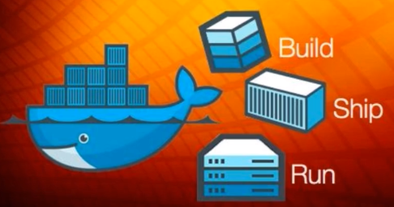

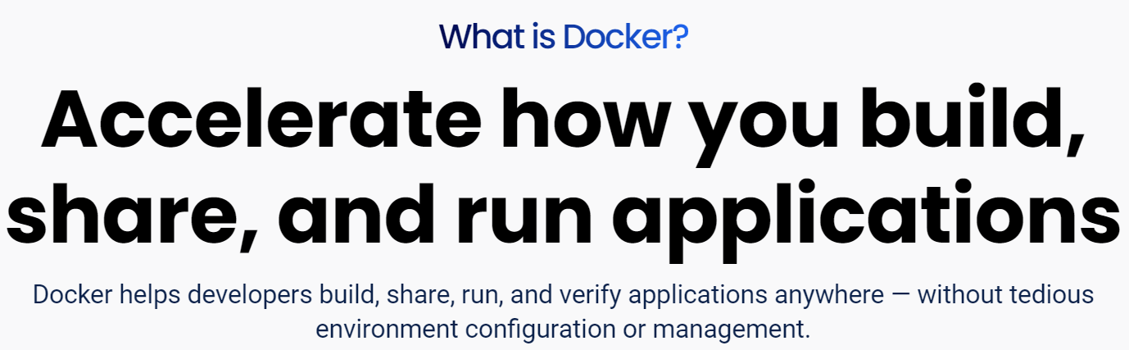
6.5 容器技术
6.5.2 Docker
“Build, Ship and Run”
“ Build once，Run anywhere ”

Slide 31
6.5 容器技术
6.5.2 Docker
Docker是一个工具，能帮助我们快速的创建、分享和运行软件。
Docker允许我们将一个软件和其依赖(运行环境)打包成一个单独的库，更利于移植可运行的软件。

Slide 32
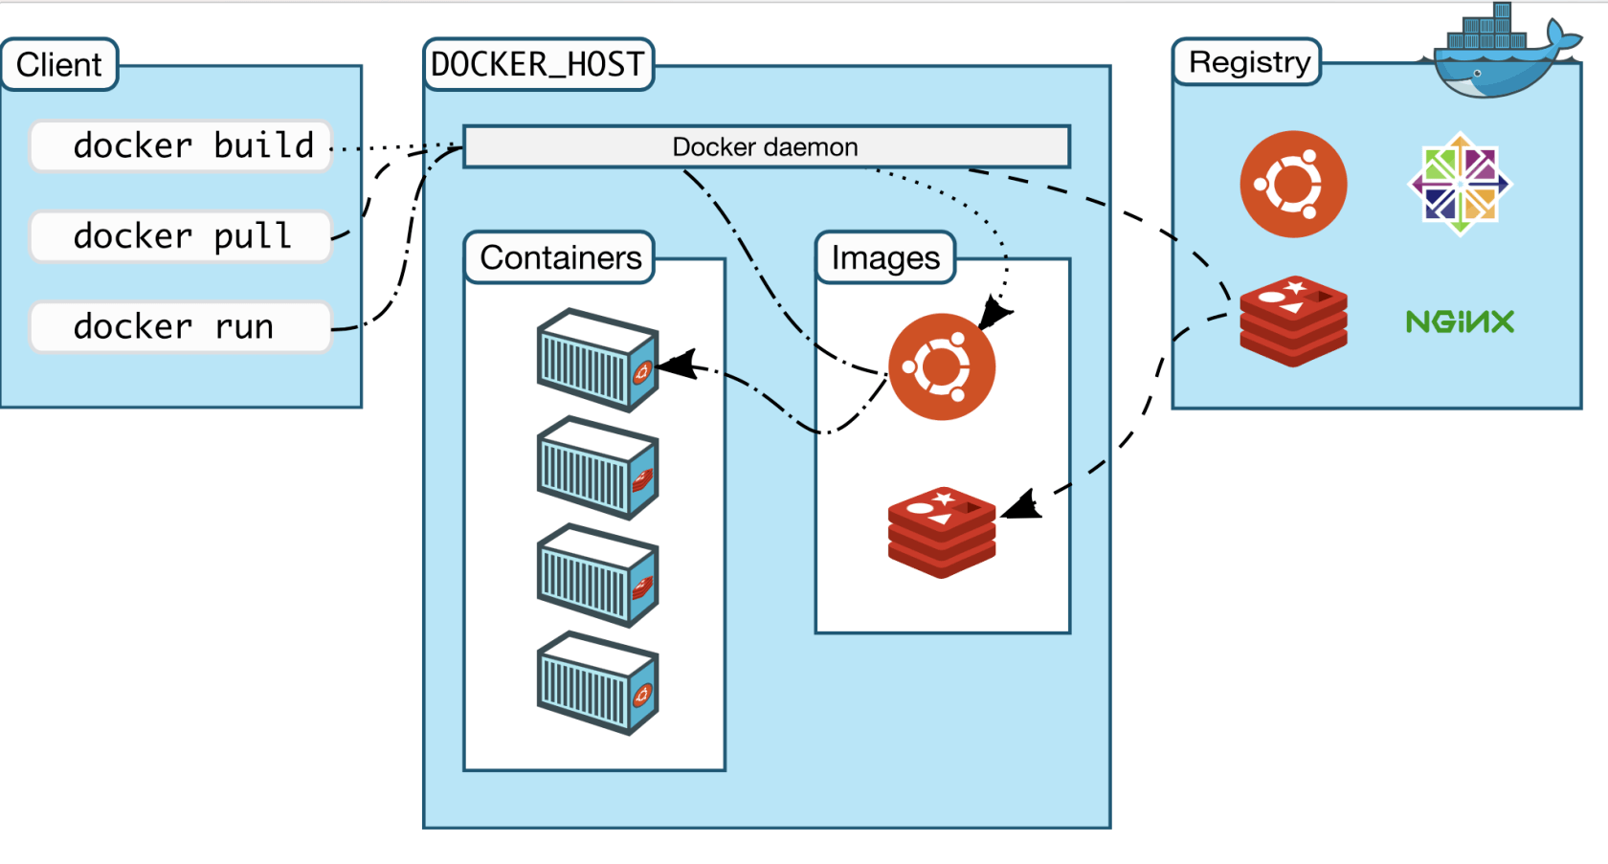
6.5 容器技术
6.5.2 Docker
镜像（Image）
容器（Container）
仓库（Repository）
Docker 架构图

Slide 33
6.5 容器技术
6.5.2 Docker
镜像
Docker镜像是一个构建容器的只读模板，提供了容器应用打包的标准格式，容器即为一个通过Docker镜像创建的运行时实例。
Docker 镜像包含Dockerfile、依赖、程序代码和重要配置参数（环境变量、网络配置）。
一个镜像可以同时生成多个运行的容器实例。
尽量使用被人制作好的镜像文件，而不是从头开始制作

Slide 34
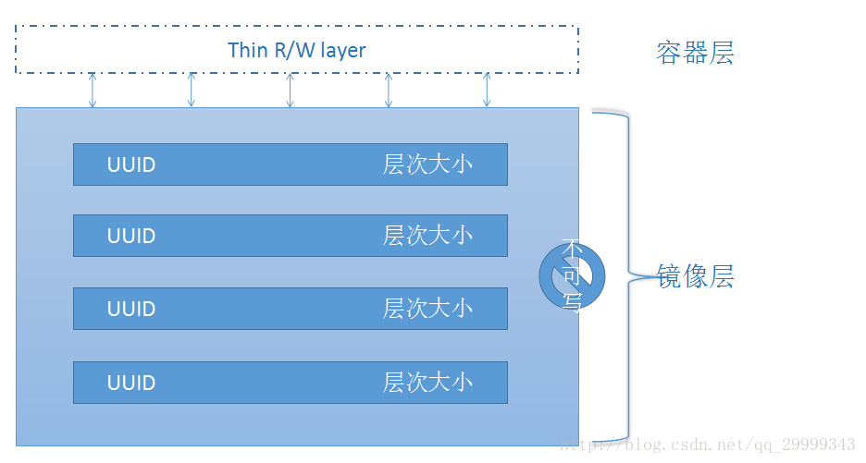
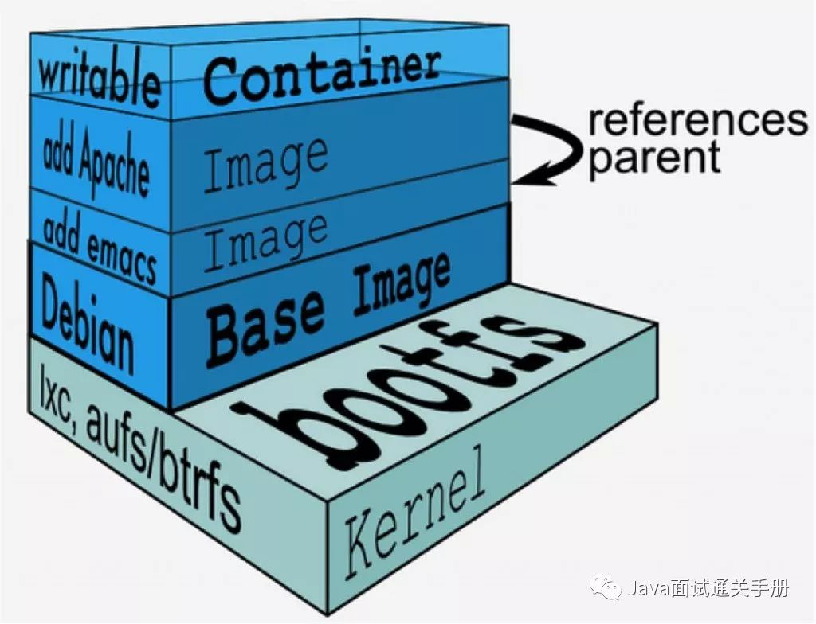

6.5 容器技术
6.5.2 Docker
镜像
Docker镜像是一个构建容器的只读模板，提供了容器应用打包的标准格式，容器即为一个通过Docker镜像创建的运行时实例。
每个Docker镜像的文件系统由一系列只读层(read-only layer)组成，只读层自底向上逐层堆叠，构成了容器所需要的基础文件系统。
优点：使得镜像的复用、定制变的更为容易实现。

Slide 35
6.5 容器技术
6.5.2 Docker
镜像
每个Docker镜像的文件系统由一系列只读层(read-only layer)组成，只读层自底向上逐层堆叠，构成了容器所需要的基础文件系统。

Slide 36
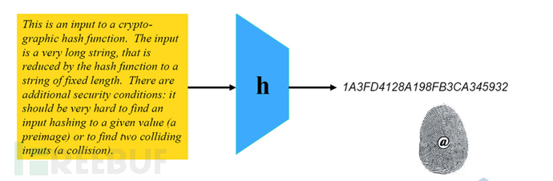
6.5 容器技术
6.5.2 Docker
哈希函数
如果两个输入串的hash函数的值一样，则称这两个串是一个碰撞(Collision)。既然是把任意长度的字符串变成固定长度的字符串，所以必有一个输出串对应无穷多个输入串，碰撞是必然存在的。

Slide 37
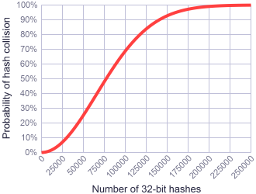
6.5 容器技术
6.5.2 Docker
哈希函数
如果两个输入串的hash函数的值一样，则称这两个串是一个碰撞(Collision)。既然是把任意长度的字符串变成固定长度的字符串，所以必有一个输出串对应无穷多个输入串，碰撞是必然存在的。

Slide 38
6.5 容器技术
6.5.2 Docker
官方镜像： Hello World
使用官方镜像
$ docker image pull hello-world
$ docker image ls
$ docker container run hello-world
Hello from Docker!
This message shows that your installation appears to be working
correctly. ......
Docker run hello-world

Slide 39
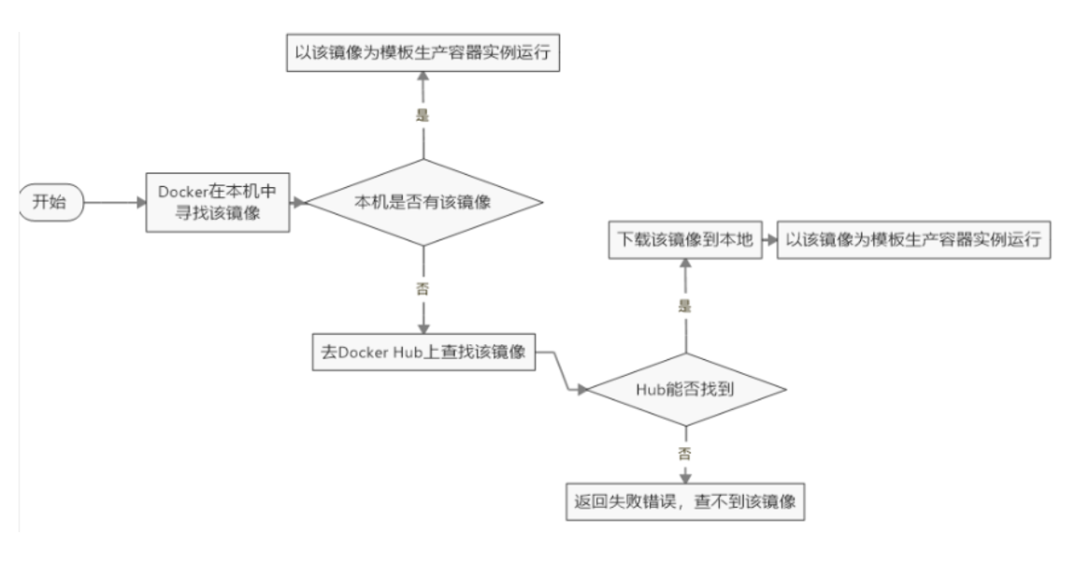
6.5 容器技术
6.5.2 Docker
官方镜像： Hello World
使用官方镜像
Docker run hello-world

Slide 40
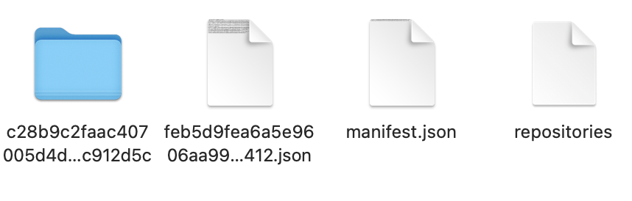
6.5 容器技术
6.5.2 Docker
官方镜像： Hello World
镜像结构
保存镜像文件：docker save hello-world > hello.tar
manifest.json：包含了关于镜像层和配置的元数据
xxx.json
xxx文件夹
Repositories

Slide 41
6.5 容器技术
6.5.2 Docker
官方镜像： Hello World
manifest.json：包含了关于镜像层和配置的元数据
Config: 指向包含镜像配置的xxx.JSON文件，包括创建容器时需要的环境变量、运行命令、暴漏的端口等信息
RepoTags: 表示镜像的名称和标签
Layers: xxx文件夹，是镜像层文件

Slide 42
6.5 容器技术
6.5.2 Docker
官方镜像： Hello World
镜像结构
保存镜像文件：docker save hello-world > hello.tar
manifest.json：包含了关于镜像层和配置的元数据
xxx.json
xxx文件夹
Repositories：是 Docker 镜像仓库的元数据文件之一，用于存储镜像的标签和对应的哈希值。在 Docker 镜像中，每个镜像可以有多个标签，而这些标签与具体的哈希值相对应。

Slide 43
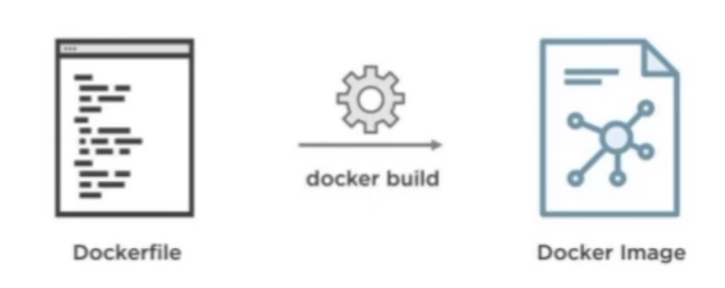
6.5 容器技术
6.5.2 Docker
镜像
Dockerfile中包含一系列的指令用来创建Docker Image

Slide 44
6.5 容器技术
6.5.2 Docker
建立自己的镜像和容器
在Docker中使用Ubuntu镜像和Apache镜像构建新的镜像
(1) 一个包含创建Docker Image指令的文件：Dockerfile
每运行一条 RUN 指令，镜像添加新的一层，并提交。
FROM ubuntu
RUN apt-get update && apt-get install -y apache2
COPY ./index.html /var/www/html/
EXPOSE 80
CMD ["/usr/sbin/apache2ctl", "-D", "FOREGROUND"]

Slide 45
6.5 容器技术
6.5.2 Docker
建立自己的镜像和容器
在Docker中使用Ubuntu镜像和Apache镜像构建新的镜像
FROM ubuntu
RUN apt-get update && apt-get install -y apache2
COPY ./index.html /var/www/html/
EXPOSE 80
CMD ["/usr/sbin/apache2ctl", "-D", "FOREGROUND"]

Slide 46
6.5 容器技术
6.5.2 Docker
建立自己的镜像和容器
在Docker中使用Ubuntu镜像和Apache镜像构建新的镜像
(1) 一个包含创建Docker Image指令的文件：Dockerfile
(2) 建新镜像: docker build -t myubuntu_apache .
(3) 运行镜像：docker run -d --name mycontainer -p 80:80 myubuntu_apache

Slide 47
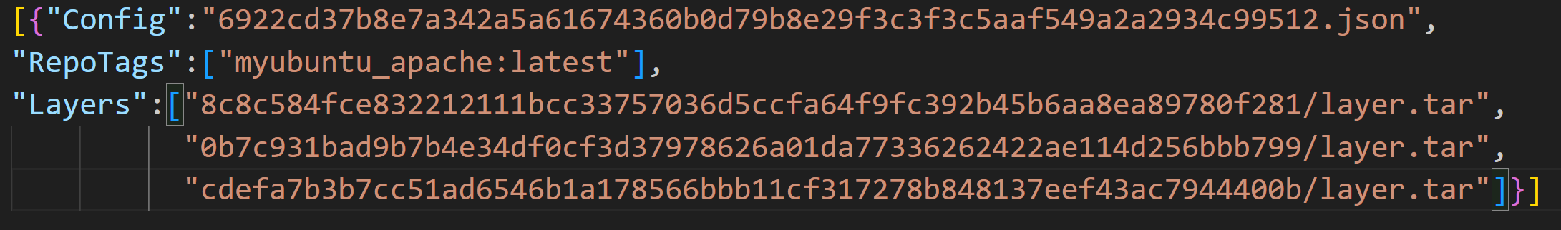
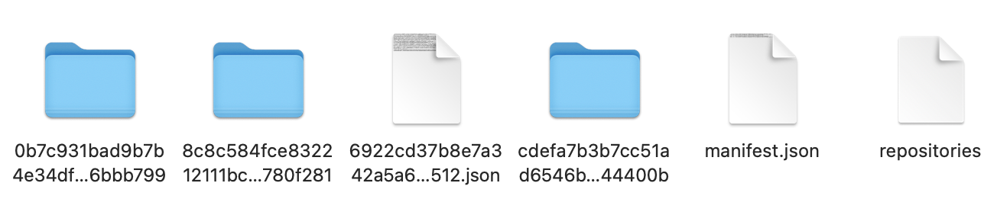
6.5 容器技术
6.5.2 Docker
建立自己的镜像和容器
镜像结构
manifest.json：包含了关于镜像层和配置的元数据
xxx.json
xxx文件夹：3个
repositories

Slide 48
6.5 容器技术
6.5.2 Docker
建立自己的镜像和容器
在Docker中使用Flask镜像和自己编写的应用程序
(1) 一个包含创建Docker Image指令的文件: Dockerfile
(2) 创建自己的应用程序：app.py
(3) 建新镜像: docker build -t my-flask-image .
(4) 运行镜像：docker run -d --name my-flask-container -p 88:88 my-flask-image

Slide 49
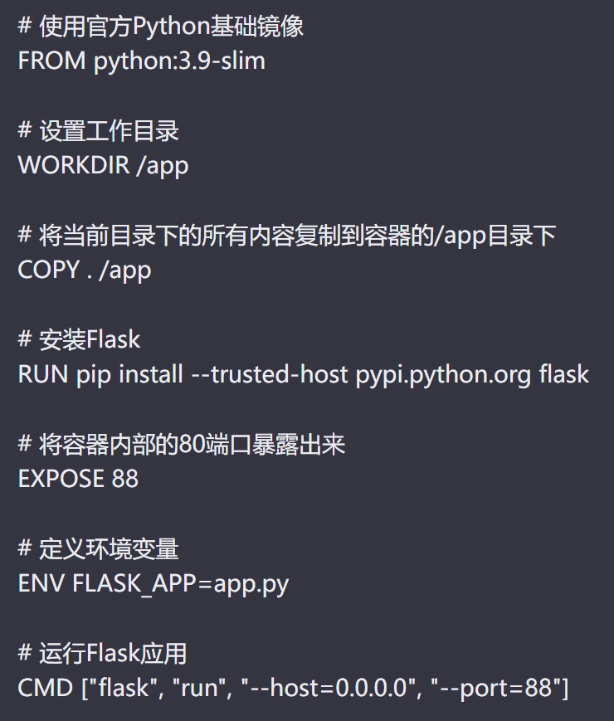
6.5 容器技术
6.5.2 Docker
建立自己的镜像和容器
在Docker中使用Flask镜像和自己编写的应用程序
(1) 一个包含创建Docker Image指令的文件: Dockerfile

Slide 50
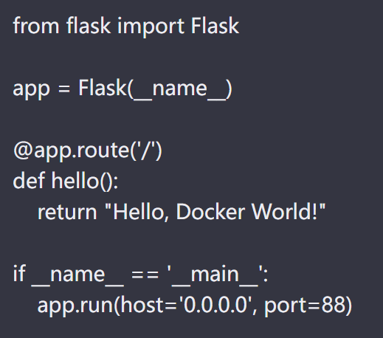
6.5 容器技术
6.5.2 Docker
建立自己的镜像和容器
在Docker中使用Flask镜像和自己编写的应用程序
（2）创建自己的应用程序：app.py
app.py

Slide 51
6.5 容器技术
6.5.2 Docker
建立自己的镜像和容器
在Docker中使用Flask镜像和自己编写的应用程序
(1) 一个包含创建Docker Image指令的文件: Dockerfile
(2) 创建自己的应用程序：app.py
(3) 建新镜像: docker build -t my-flask-image .
(4) 运行镜像：docker run -d --name my-flask-container -p 88:88 my-flask-image

Slide 52
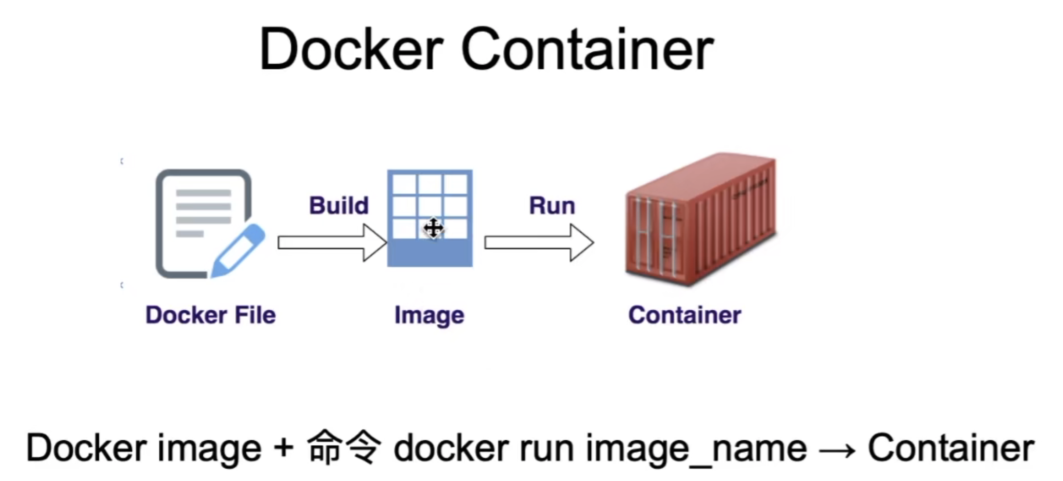
6.5 容器技术
6.5.2 Docker

Slide 53
6.5 容器技术
6.5.2 Docker
Dockerfile 命令
FROM：
指定基础镜像。
注意事项：应该尽可能选择轻量级的基础镜像，并确保基础镜像的可靠性和安全性
WORKDIR：
设置工作目录。
注意事项：确保使用绝对路径，并避免在一个 Dockerfile 中频繁地更改工作目录。

